Slide 1
CHÀO MỪNG QUÝ THẦY CÔ
VỀ DỰ GIỜ THĂM LỚP
Hoạt động trải nghiệm
HOẠT ĐỘNG CHỦ ĐỀ: BẾP NHÀ EM

Slide 2
Hoạt động trải nghiệm
Bài 21
Hoạt động giáo dục chủ đề:
BẾP NHÀ EM

Slide 3

Khởi động

Slide 4
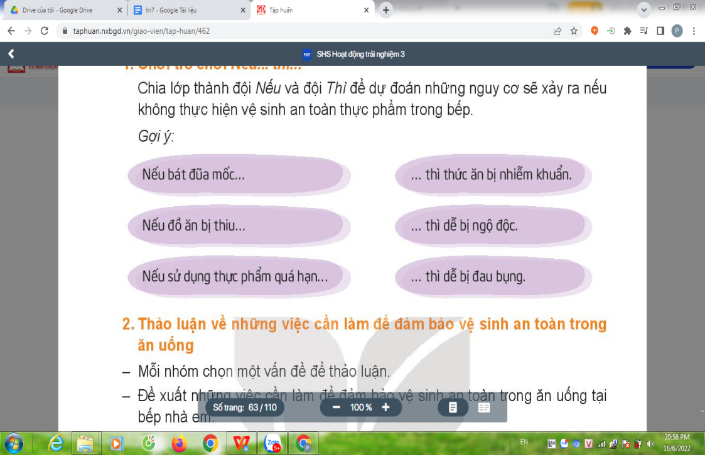
1. Trò chơi: Nếu…. thì….

Slide 5
Luật chơi
- Chơi theo nhóm cặp để dự đoán những nguy cơ có thể xảy ra nếu không thực hiện vệ sinh an toàn thực phẩm trong bếp.
- Lần lượt bạn thứ nhất nói “Nếu…., thì bạn thứ hai sẽ nói Thì…. Sau đó đổi lại nhiệm vụ. Sau thời gian 5 giây bạn nào không đối được hoặc trả lời sai sẽ thua cuộc.

Slide 6
1. Trò chơi: Nếu…. thì….

Slide 7
Khám phá

Slide 8
2. Thảo luận về những việc cần làm để đảm bảo vệ sinh an toàn trong ăn uống.
Mỗi nhóm chọn một vấn đề để thảo luận.
Đề xuất những việc cần làm để đảm bảo vệ sinh an toàn trong ăn uống tại bếp nhà em.

Slide 9
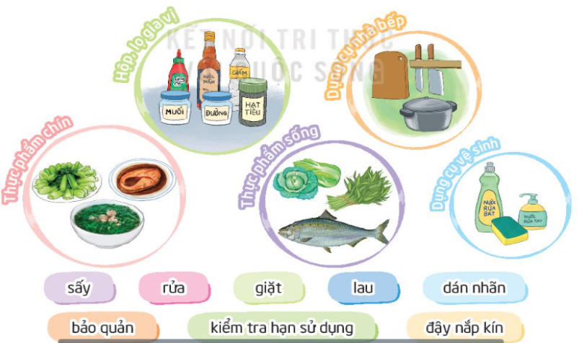

Slide 10
THẢO LUẬN NHÓM 4 ( 5 PHÚT )
TRÒ CHƠI : PHÓNG VIÊN NHÍ
- Một bạn đóng vai phóng viên phỏng vấn các nhóm về những việc cần làm để đảm bảo vệ sinh an toàn trong ăn uống
+ Chọn vấn đề gì?
+ Để đảm bảo vệ sinh an toàn bạn cần làm gì?

Slide 11


dán nhãn
lau
bảo quản
đậy nắp kín
kiểm tra hạn sử dụng

Slide 12
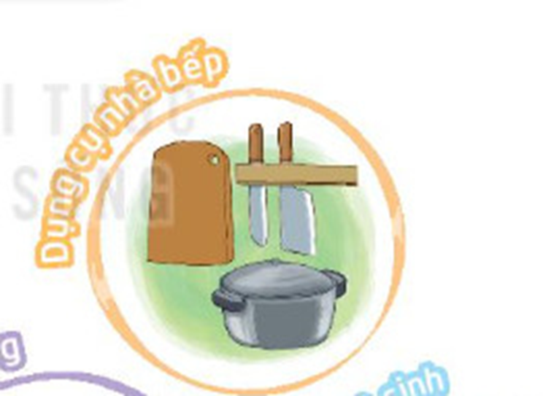
rửa
lau
bảo quản

Slide 13

bảo quản
đậy nắp kín

Slide 14

rửa
bảo quản

Slide 15
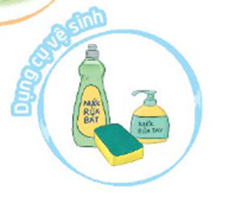
dán nhãn
đậy kín nắp
bảo quản
Kiểm tra hạn sử dụng

Slide 16
KẾT LUẬN
Chúng ta cần nhắc nhau luôn giữ bếp sạch sẽ, không tạo cơ hội cho vi khuẩn, vi trùng phát triển, bảo vệ sự an toàn của cả nhà.

Slide 17
Luyện tập

Slide 18
3. Hãy viết vào tờ giấy những việc mình sẽ thực hiện trong một hai ngày tới.
KẾ HOẠCH HÀNH ĐỘNG
Mình sẽ thực hiện những việc sau vào buổi tối
ngày 12 tháng 2
Mở rộng và tổng kết chủ đề
1. Cùng mẹ kiểm tra tủ lạnh.
2. Sắp xếp lại thức ăn trong tủ lạnh.
3. Lau dọn tủ lạnh.

Slide 19

VẬN DỤNG
Cùng người thân thực hiện những việc cần làm để đảm bảo vệ sinh an toàn thực phẩm trong bếp của gia đình

Slide 20

Củng cố
- Hôm nay các em học bài gì?
- Qua bài học các em cần ghi nhớ điều gì?

